Slide 1

Eco-Conception des cabinets de médecine de famille
John Nicolet
Département de médecine de famille - Unisanté – Lausanne
john.nicolet@unisante.ch

Slide 2
Etude Eco-Conception
10 cabinets de médecine de famille en Suisse
Méthodologie : Cycle de vie / CO_{2eq}
> 130 paramètres considérés
Bilan du cabinet moyen
Bilan par consultation

Slide 3



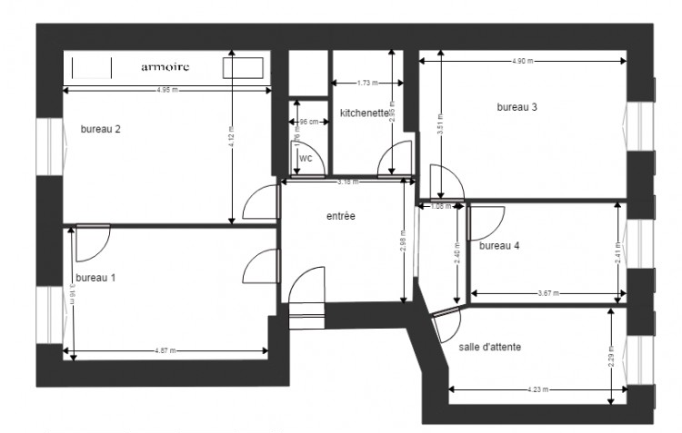

Le cabinet moyen
2 médecins
à plein temps
2 assistant·e·s médical·e·s
à plein temps
6273 consultations / an
24 / par jour
207$m^{2}$ de surface

Slide 4
Comment Eco-Concevoir mon cabinet de médecine de famille ?

Slide 5
Potentiel d’amélioration
Facteur 10
entre les meilleures et les pires pratiques observées

Slide 6


Infrastructure
Actions | Gain carbone | Gain économique
Diminuer la température de chauffage de 1°C | 841 CO_{2eq} kg / année | 264 .- CHF
Couper l’eau chaude des robinets | 601 CO_{2eq} kg / année | 189.- CHF
Redimensionner la surface à 60 m2 / médecin | 5769 CO_{2eq} kg / année | 2168.- CHF
Eteindre l’appareil de radiographie | 24 CO_{2eq} kg / année | 105.- CHF

Slide 7

Mobilité
Actions | Gain carbone
Inciter 80% des soignant·e·s a renoncer à utiliser la voiture pour se rendre au cabinet | 3654 CO_{2eq} kg / année
Inciter 10% des patient·e·s à renoncer à utiliser la voiture pour se rendre au cabinet | 1294 CO_{2eq} kg / année

Slide 8



Sous-traitance
Actions | Gain carbone
Arrêter de faire venir le coursier du laboratoire en urgence | 1094 CO_{2eq} kg / année
Effectuer les analyses urgentes directement au cabinet | 119 CO_{2eq} kg / année
Limiter à un passage par jour la fréquence de collecte des échantillons pour le laboratoire | 147 CO_{2eq} kg / année

Slide 9




Consommables
Actions | Gain carbone
Ne pas utiliser de papier de lit plastifié | 140 CO_{2eq} kg / année
Doubler la durée de vie des ordinateurs (de 4 à 8ans) | 332 CO_{2eq} kg / année
Favoriser du matériel de soins minimisant les emballages | 231 CO_{2eq} kg / année
Diminuer le coton dans les pansements | 1360 CO_{2eq} kg / année

Slide 10
Take home message
10 = facteur d’amélioration potentiel du bilan carbone d’un cabinet médical
Domaines principaux : transports & chauffage
Une diminution significative du bilan carbone peut être faite sans modifier les pratiques médicales

Slide 11
Remerciements
Merci pour votre attention
Dre Yolanda Müller, Unisanté
Prof Nicolas Senn, Unisanté
Dre Paola Paruta, EA Shaping
Dr Julien Boucher, EA, Shaping

